Slide 1
魔识985学堂周末理综课程简介
主讲：杨志鹏
2016.3.27

Slide 2
教师简介
杨志鹏，河北石家庄人，现上海交通大学物理与天文系大四在读
热爱物理，思维严谨，讲课条理清晰，性格积极乐观
对考点、题型等均有自己的见解
曾担任兼职家教，深受家长信赖，所带过的学生进步较大，学期末考试成绩显著提高，学习的积极性和主动性有较大提升
教学理念：
教师最大的享受、最大的乐趣就在于觉得自己是学生所需要的，是学生所感到亲切的，是能够给学生带来欢乐的。
希望大家能够在我的课堂上面有所收获

Slide 3
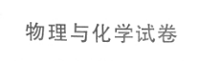
中考理综
物理化学独立命题
不会出现物理+化学综合题

Slide 4
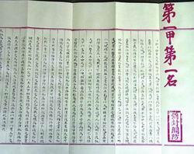

Slide 5
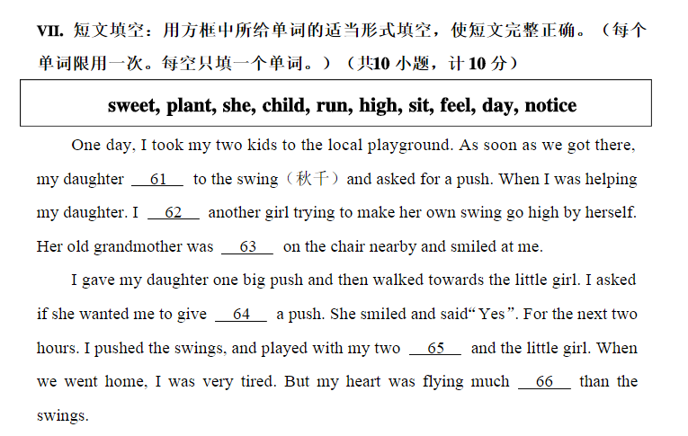

Slide 6
从2010~2015中考试题来看
题型相对固定
难易比例相对固定——试卷中容易题、较易题、较难题、难题的比例约为4:3:2:1
高频考点相对固定

Slide 7
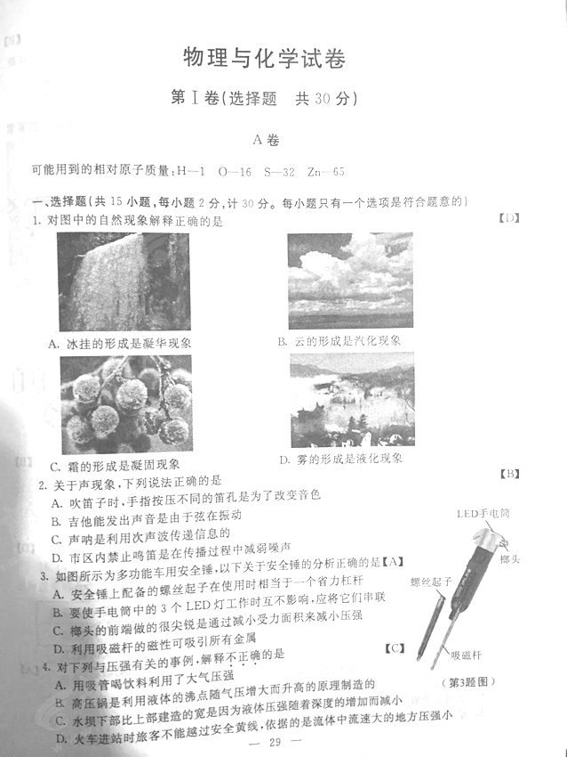
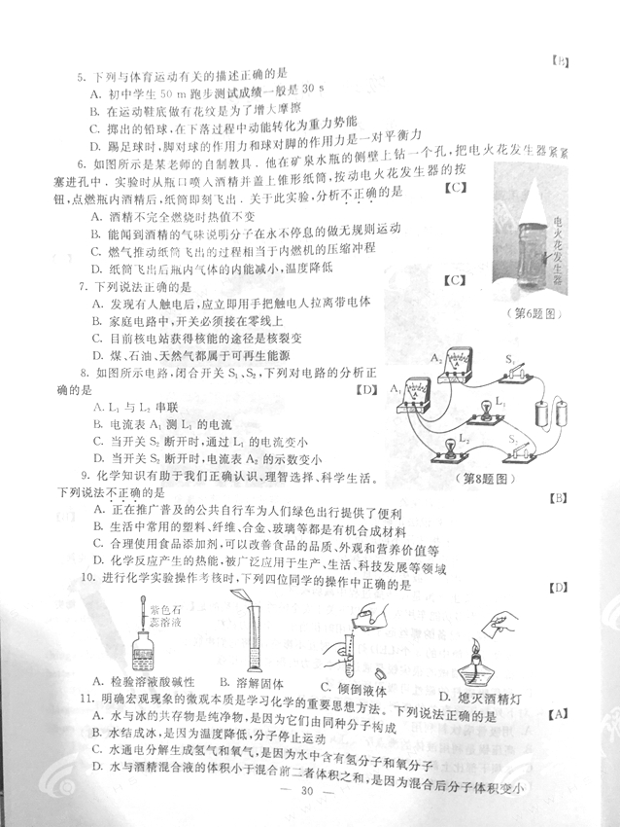

Slide 8
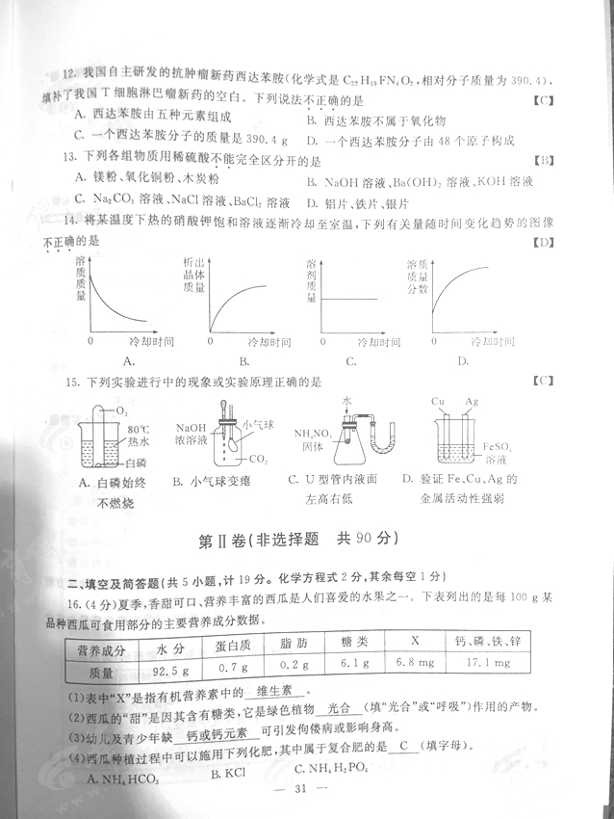
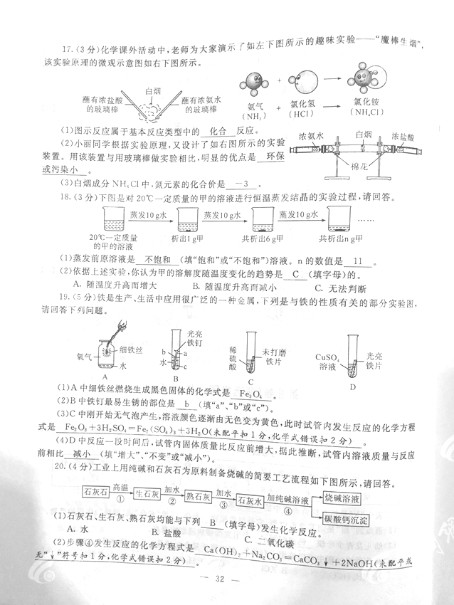

Slide 9
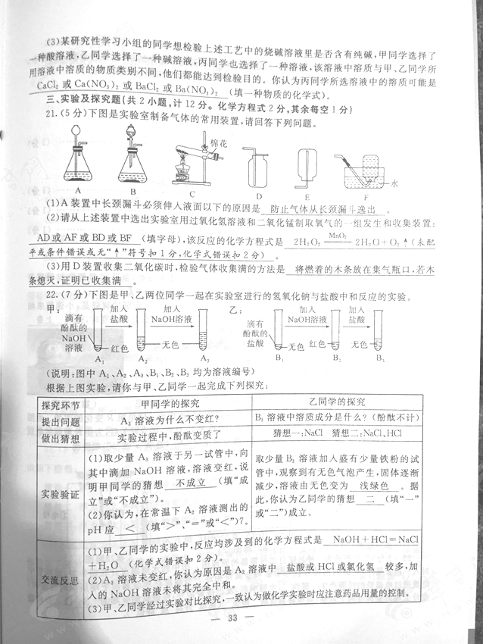
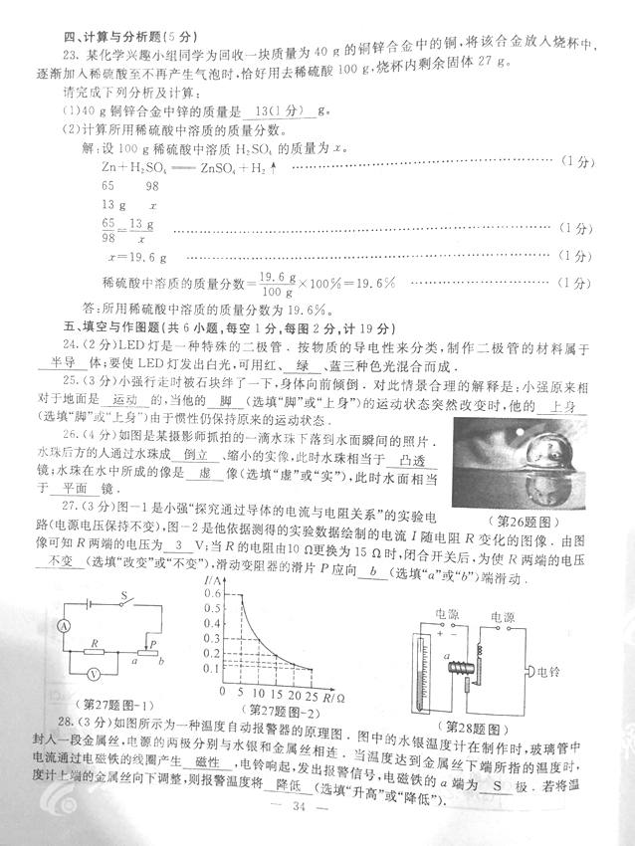

Slide 10
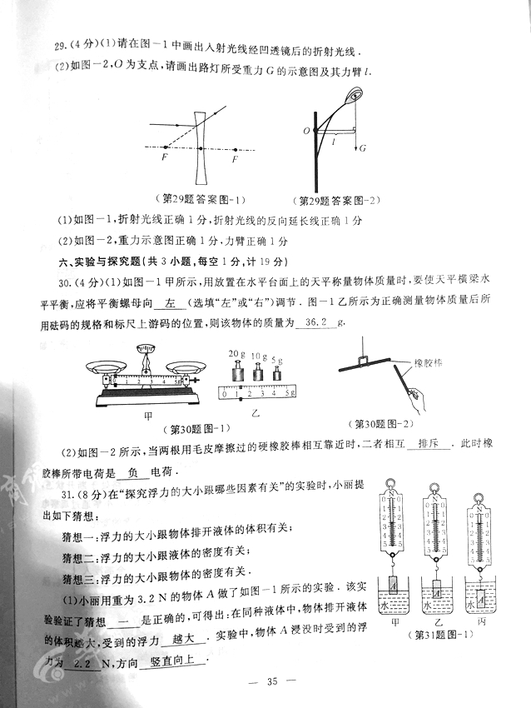
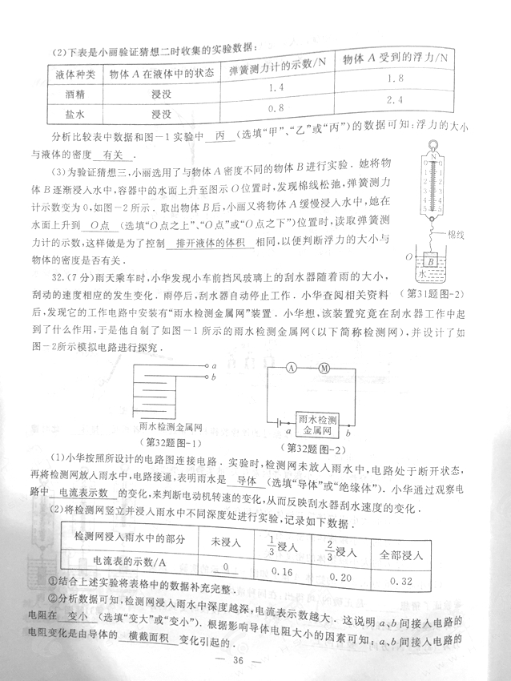

Slide 11
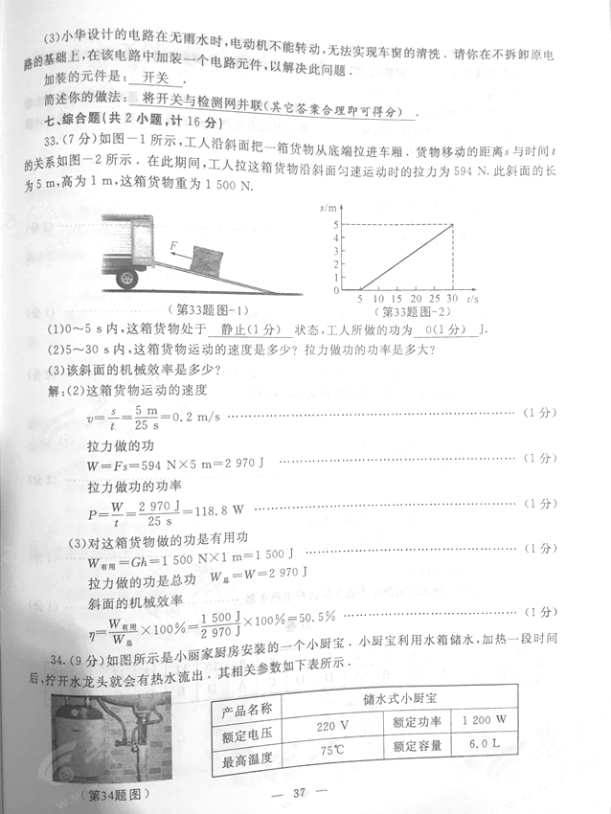
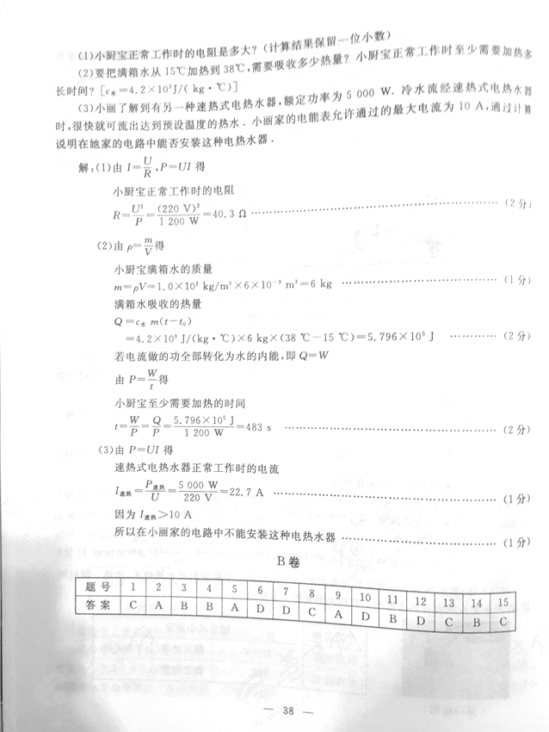

Slide 12
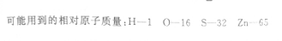
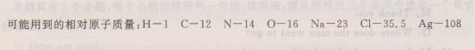
一、
零、
最开始一定会给出
后面化学方程式计算会用到
虽然大部分知道但不排除有不常见元素出现

Slide 13
一、选择题
共15道选择题
每题2分
15×2=30
8道物理+7道化学
历年选择

Slide 14
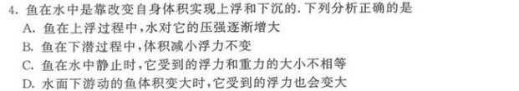
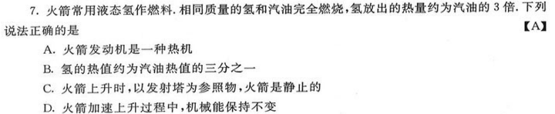
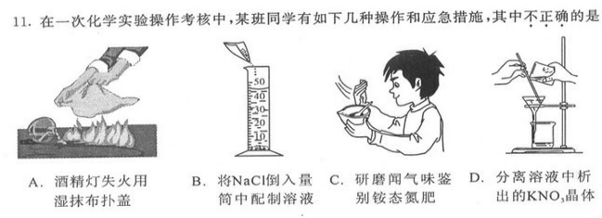
2010：
声音的产生和传播，音调响度音色
光的反射，凸透镜成像规律
安全用电，电磁波，电磁感应，电流磁效应
运动相对性
压强与浮力，受力分析
简单机械（杠杆）
热机，燃料热值，能量转化
物理变化与化学变化
氧气化学性质，实验室制法
实验操作
物质构成，元素组成，化学式
溶液，溶解度，溶液pH值
质量守恒定律验证

Slide 15
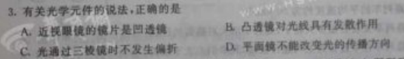
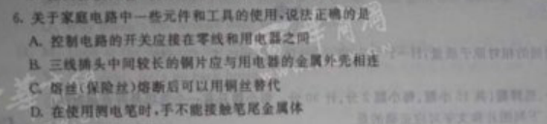
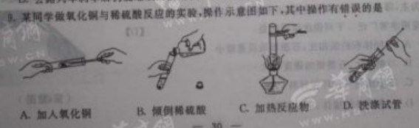
2011：
生活中长度测量估计
新型材料
光的直线传播，光学元件
运动相对性，运动描述，受力分析
响度影响因素
燃料热值，热机效率，清洁能源，核能
物态变化（汽化）
串并联电路，电流热效应，家庭电路
实验操作
物理性质与化学性质
物质组成，物质构成，物质分类
元素周期表，原子结构示意图，化合价
二氧化碳性质
物质检验分离提纯

Slide 16
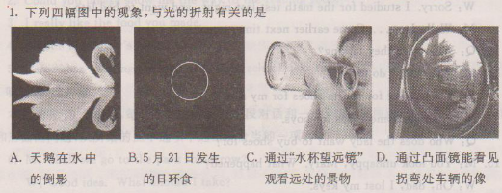
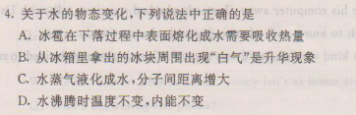
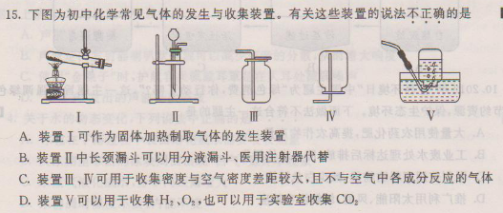
2012：
光的折射
物理量估测
次声波，减弱噪声方法
物态变化过程中能量温度变化
超导
运动相对性
受力分析
能量转化
燃料热值，比热容，能源与可持续发展
电路故障，串并联电路，电磁波
物理变化与化学变化
化学与环境
空气中氧气含量测定，氧气性质
水的组成
灭火原理
化学用语（化学式的含义、化合价）
物质组成与构成，物质分类
质量守恒定律
气体发生与收集装置

Slide 17
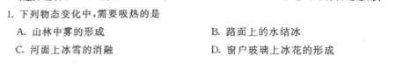
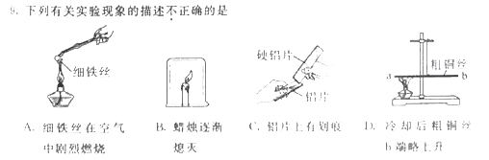
2013：
物态变化
光的折射
分子无规则运动
运动相对性
比热容，燃料热值，可再生能源
惯性
力的作用是相互的
重力势能
安全用电，电流磁效应，通电螺线管，通电导体在磁场中受力，电磁感应
实验现象描述
“绿色化学”
化学与生活
化学符号（化学式，原子结构示意图）
基本反应类型
物质构成，物质组成
物理变化与化学变化
金属防护
物质检验分离提纯
空气中氧气含量测定

Slide 18
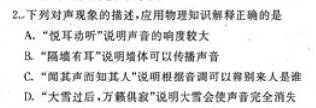
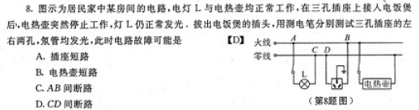
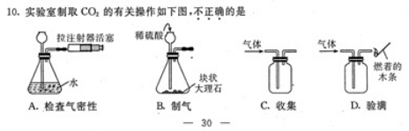
2014:
分子无规则运动
物态变化
声音的产生与传播，音调响度音色
光的反射，凸透镜成像规律
比热容，燃料热值，内能与热量
牛顿第一定律（惯性）
电磁波，电磁感应，家庭电路，电路故障
压力与压强
化学与生活
二氧化碳性质
气体发生收集验满
基本反应类型
物质构成，原子结构示意图，化合价，化学式
pH值
金属活动性顺序，金属防护
催化剂
空气中氧气含量测定
燃烧条件
物质检验分离提纯鉴别

Slide 19
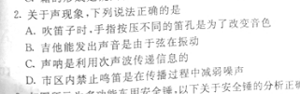
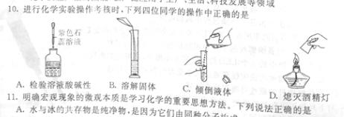
2015：
物态变化
声音产生传播，减弱噪声方法，次声波
杠杆
压力压强，流速大地方压强小，大气压强，沸点与大气压关系
增大摩擦方法，平衡力与相互作用力
长度和时间估计
热值，热机，核能，可再生能源
分子无规则运动
安全用电，家庭电路，电路分析
化学与生活
实验操作
物质构成，物质组成
分子热运动
物质检验分离提纯鉴别
溶液溶解度，溶解过程温度变化
燃烧条件
金属活动性顺序

Slide 20
2016
？

Slide 21
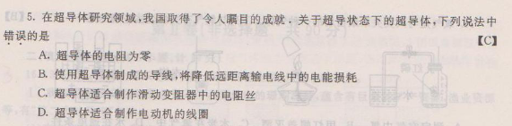
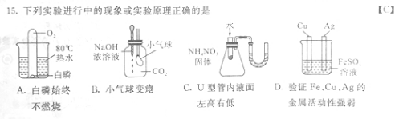
考察点很多很细
会有创新
高频考点！

Slide 23
2016
高频考点！

Slide 24
二、填空及简答
5小题（16~20），共19分
全部为化学
16题
二选一（15年略有变化）
“贴近生活”
17~20题
溶液溶解度
金属
重要物质（氧气、碳及碳氧化物）
酸碱盐
等等

Slide 25
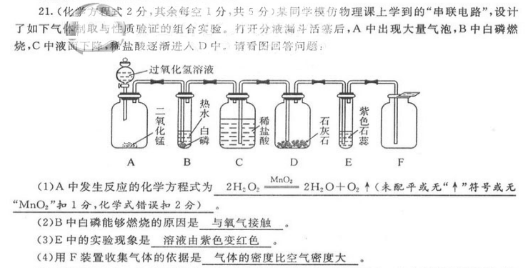
三、实验及探究
2小题（21、22），共12分
还是化学
21题
课本内实验或实验组合“串联”
22题
探究型实验
提出问题，做出猜想，实验验证，得出结论，评价反思
10年：CaO是否变质
11年：金属活动性顺序
12年：酸碱中和（NaOH和H₂SO₄）
13年：酸碱中和（NaOH、Na₂CO₃和H₂SO₄）
14年：“固体酒精”（碳、NaOH）
15年：酸碱中和（NaOH和HCl）
化学方程式2分，其余每空1分

Slide 26
四、计算与分析
一道题（23），5分
依旧是化学...
23题——化学方程式计算
10年：铁矿石炼铁
11年：大理石（CaCO₃）与HCl
12年：AgNO₃与NaCl
13年：Zn和HCl
14年：CuSO₄和NaOH
15年：Cu、Zn合金和H₂SO₄

Slide 27
五、填空与作图
6小题（24~29），共19分
终于到物理了...
24~28题
质量与密度（10年26，13年27）
物态变化（10年27，11年26）
电与磁（10年25、28，12年27、28，13年25，14年25、27，15年27、28）
光的反射折射（尤其是凸透镜成像规律）（11年24，12年24，13年26，14年24，15年26）
力与运动和简单机械以及热机（机械效率）（11年24、27，12年25、26，13年24、28，14年28，15年25）
压强与浮力（11年28，12年26，13年27，14年26）
29题——作图
光学作图：光的反射、折射，透镜（10年、13年、15年）
电学作图：实物图、电路图（10年、11年、12年、14年）
力学作图：力的示意图（受力分析）、简单机械（滑轮、杠杆）（11年、12年、13年、14年、15年）

Slide 28
六、实验与探究
3小题（30~32），共19分
后面都是物理了...
30题——“按图填空，一图一问”
测量读数（温度计、天平、量筒）
课本演示实验（平面镜成像、声音产生、惯性等等）
31题——“完整的经典实验”
实验原理
实验过程中的操作、读数
故障分析
32题——“探究性实验”
实验数据处理
推导结论
实验改进
“言之有理即可”、“合理答案均可得分”

Slide 29
七、综合题
2小题（33、34），共16分
力学综合+电学综合
力学综合
一共三小问，常见两种类型：一是关于运动，二是关于浮力
运动型：（10年、12年、13年、15年）
（1）、（2）问，受力分析，速度、路程计算
（3）问，做功、功率、机械效率
浮力型：（11年、14年）
压强、浮力计算
电学综合
电阻、功率计算
电热结合（电热器）
电光结合（太阳能）
电力结合（半导体材料或滑动变阻器如水位计、油量表、压力计等）

Slide 30
总结
考题有规可循
物理——化学——物理
掌握高频考点，会做典型题型
课程从题型出发
题目——知识点——解题
希望大家通过课程可以拿到该拿的分！

Slide 31
谢谢！

